Slide 1
有限要素離散変数法(FE-DVR)を用いた 周期境界条件での 自由粒子の固有値問題の数値計算
森下研究室所属 物理工学プログラム
2210553 福原照悟

Slide 2
目的
背景
数値計算において、有限差分法を用いる場合、精度を上げるために膨大な格子点数が必要
有限要素離散変数法（以下、FE-DVRと呼びます）は、有限要素法によるグリッド配置の柔軟性と、離散変数法（DVR）によりポテンシャル項が対角行列となるため、計算が高速
FE-DVR(生成AI)によって得られた固有値を、厳密な解析解および有限差分法(自作)と比較する
FE-DVRにおけるグリッド数を変化させ,解析解への収束を調べる

Slide 3
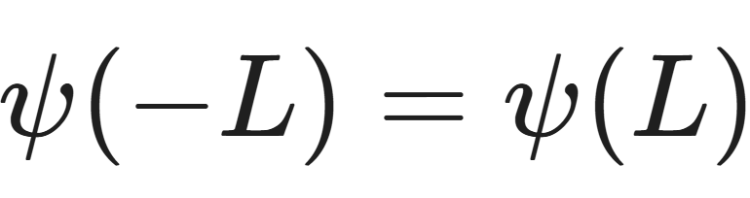
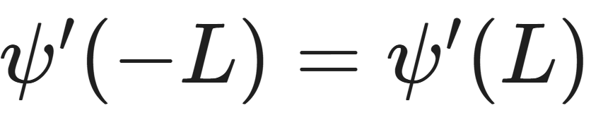
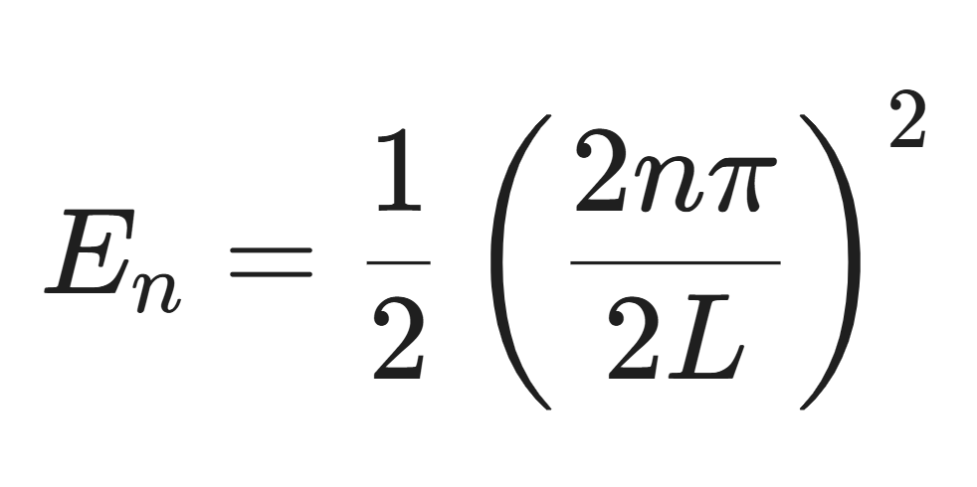
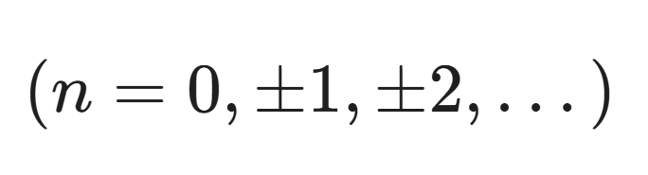
系
一次元, 長さ2L [-L~L]
周期境界条件
ポテンシャルなし、自由粒子
解析解

Slide 4
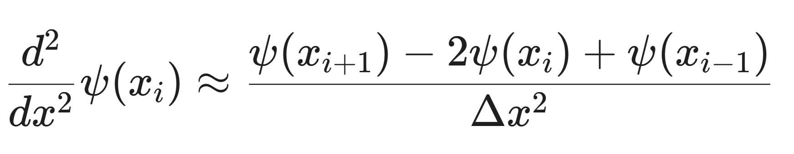
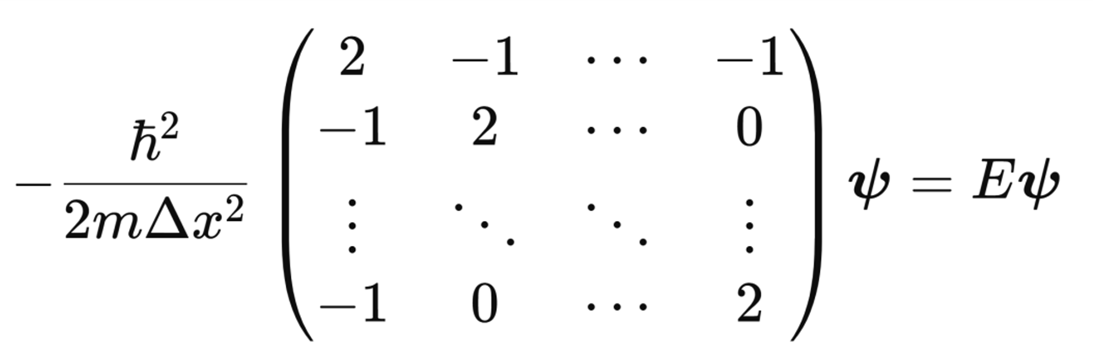
どんな固有値問題を解くのか？
有限差分法(FDM)：連続的な微分→等間隔に配置された
格子点上の値の差

Slide 5
どんな固有値問題を解くのか？
FEDVR：全体-L~LをNE個の要素で領域を分け、各要素内でルジャンドル多項式の微分の根を節点とする。そして、隣り合う要素の端点を共有する。
要素
要素
要素
-L
L

Slide 6
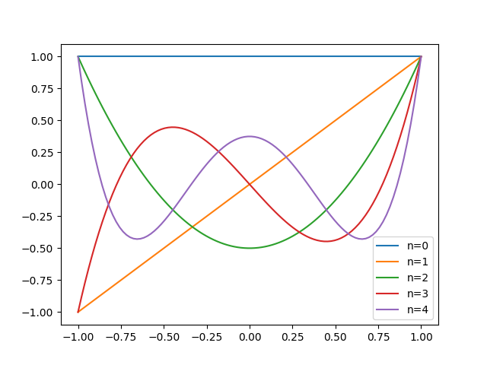
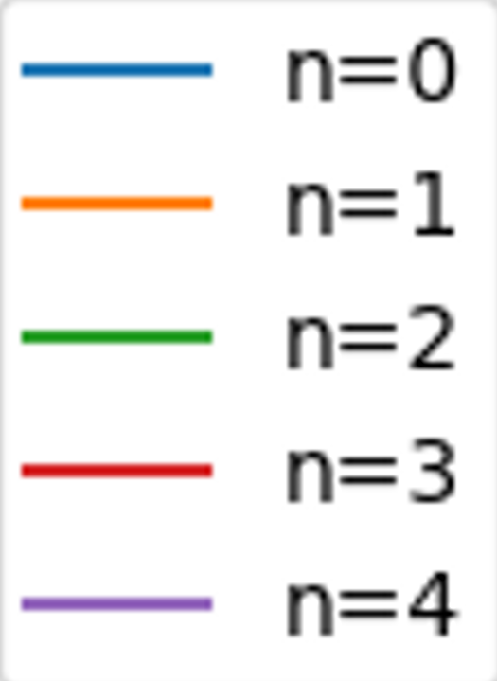
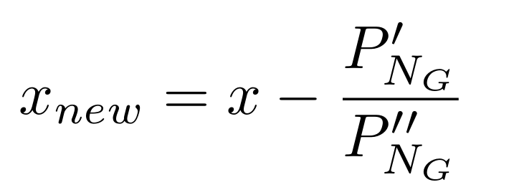
要素の内部点の決定方法：
ルジャンドル多項式の$微分 \frac{dP}{dξ}$=0を満たす解を各要素の内部点とする
ニュートンラフソン法により、 $\frac{dP}{dξ}$=0を満たす点を求める。

Slide 7
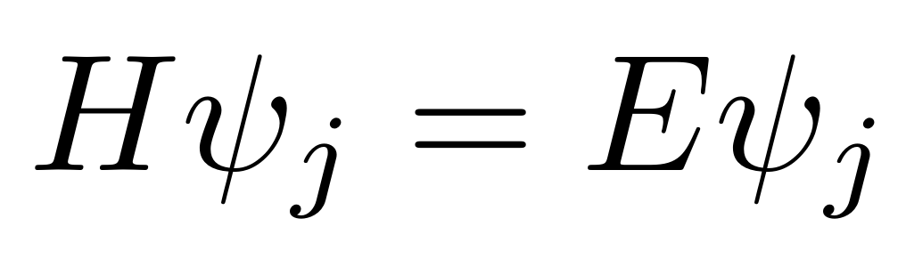
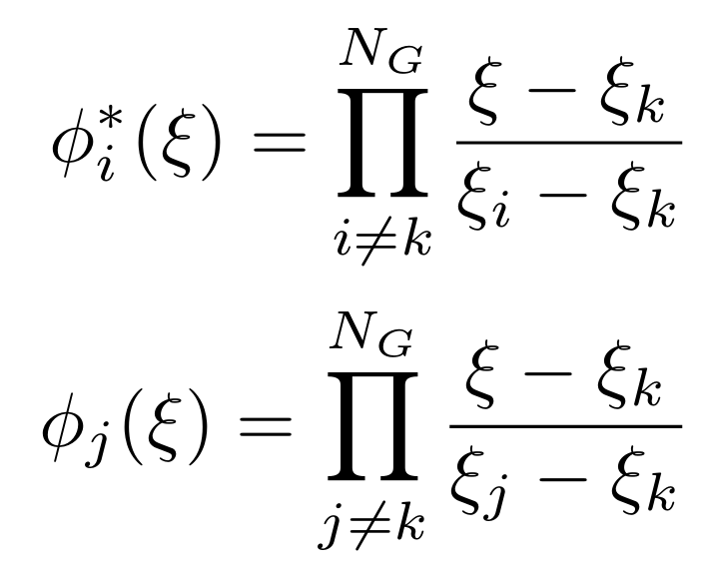
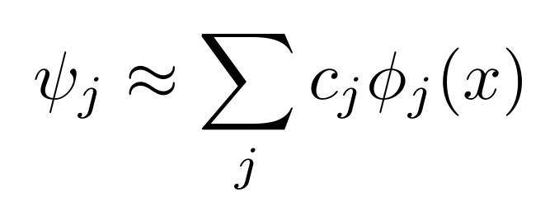
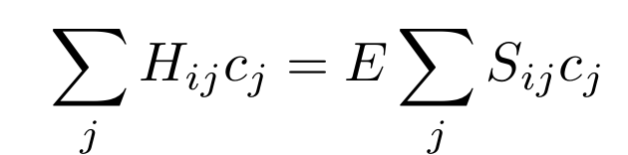
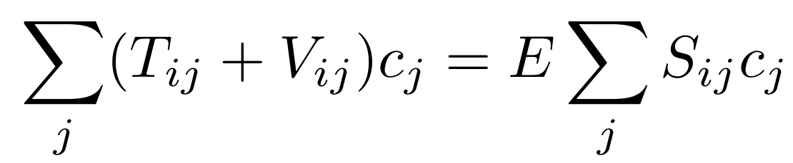
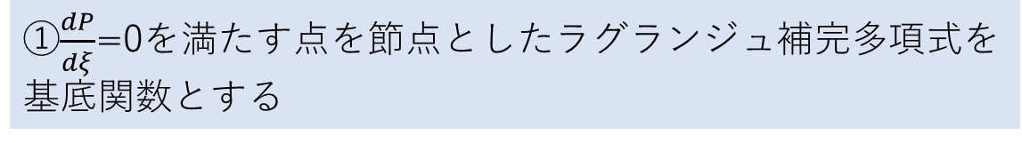
どんな固有値問題を解くのか？
①$\frac{dP}{dξ}$=0を満たす点を節点としたラグランジュ補完多項式を
基底関数とする
②波動関数を基底関数の重ね合わせで近似する
③固有値問題を計算する

Slide 8
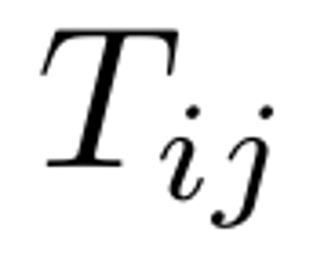
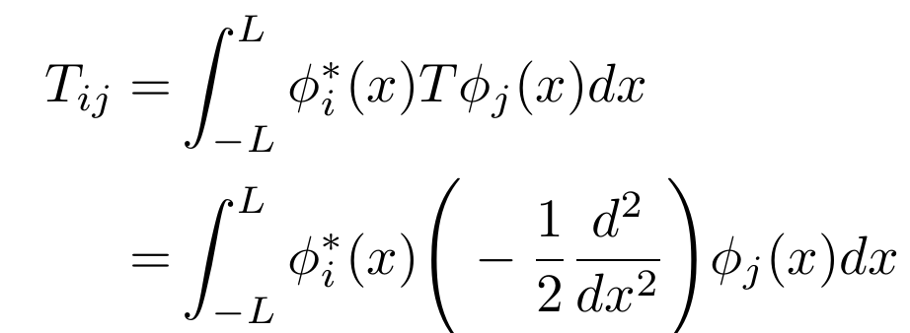
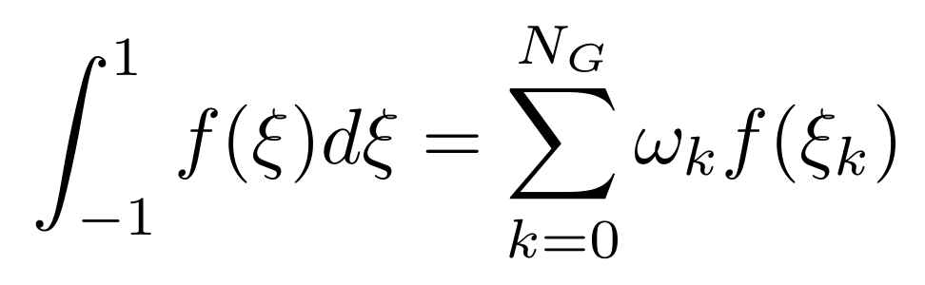
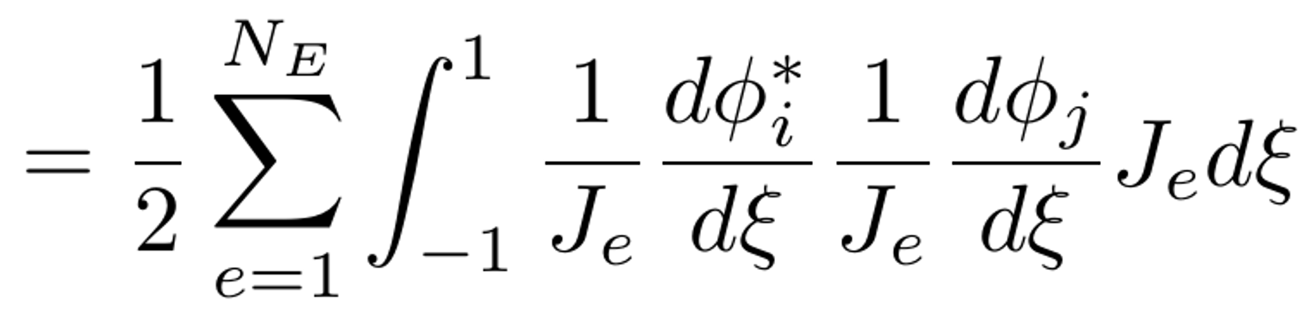
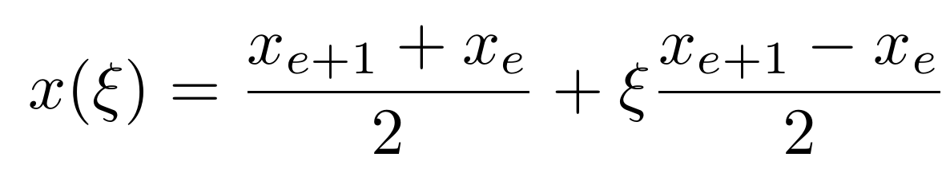
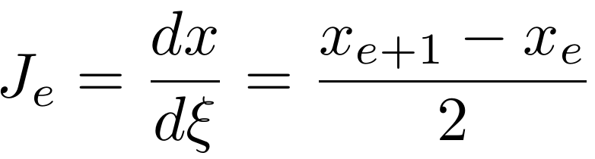
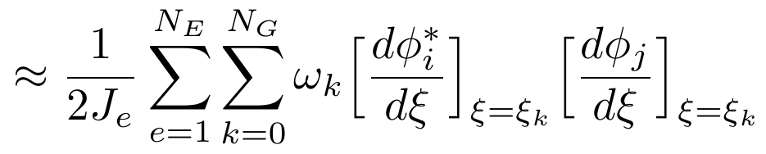
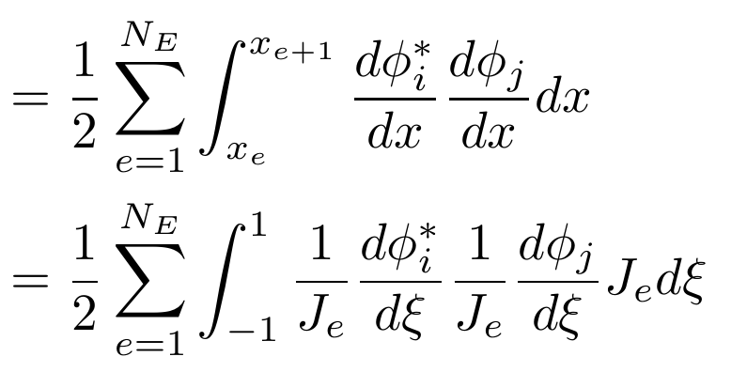
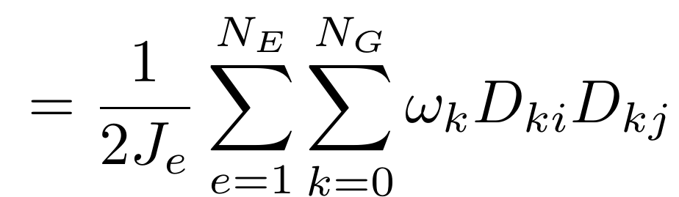
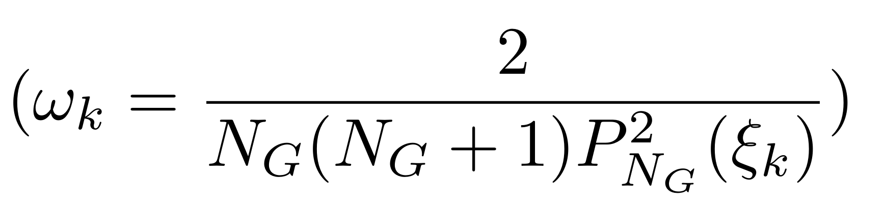

運動エネルギー を計算する
Gauss-Lobatto 求積法
各要素[xe, xe+1]を$ξ∈$[-1, 1]へ写像する
運動エネルギーは基底関数の微分を計算することに
より求められる
(NE=要素数 NG=要素内の点数)

Slide 9
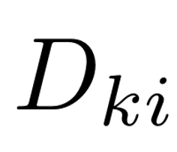
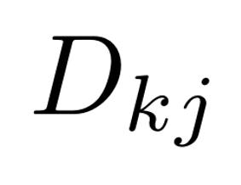
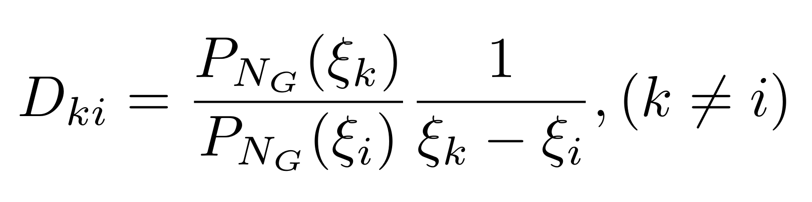
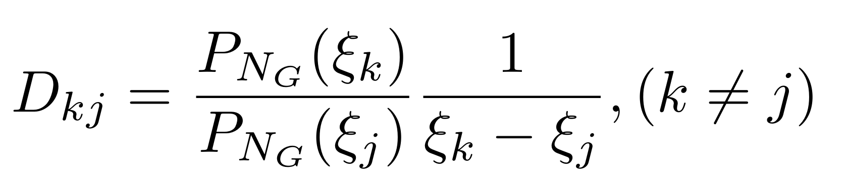
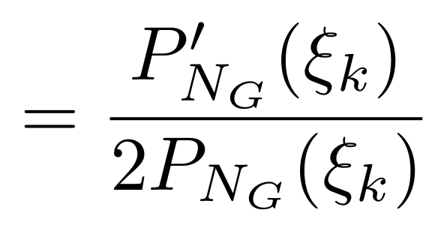
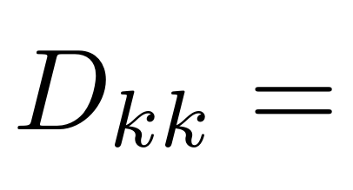
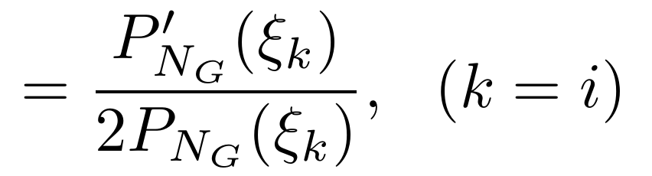
基底関数の微分 をルジャンドル多項式を用いた形に変形する

Slide 10
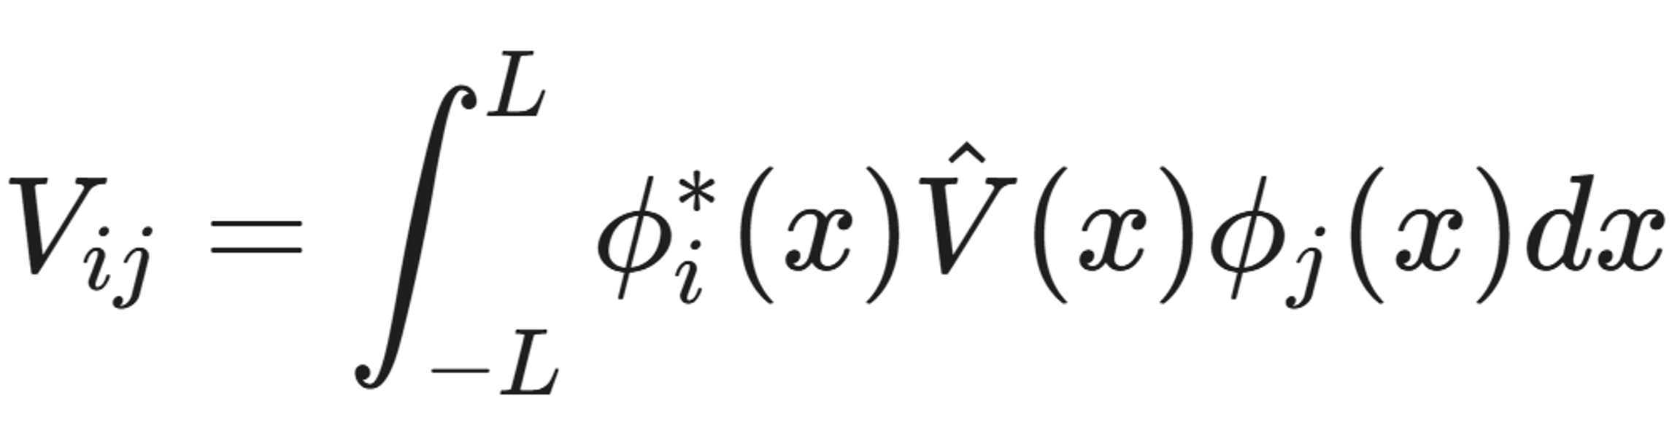
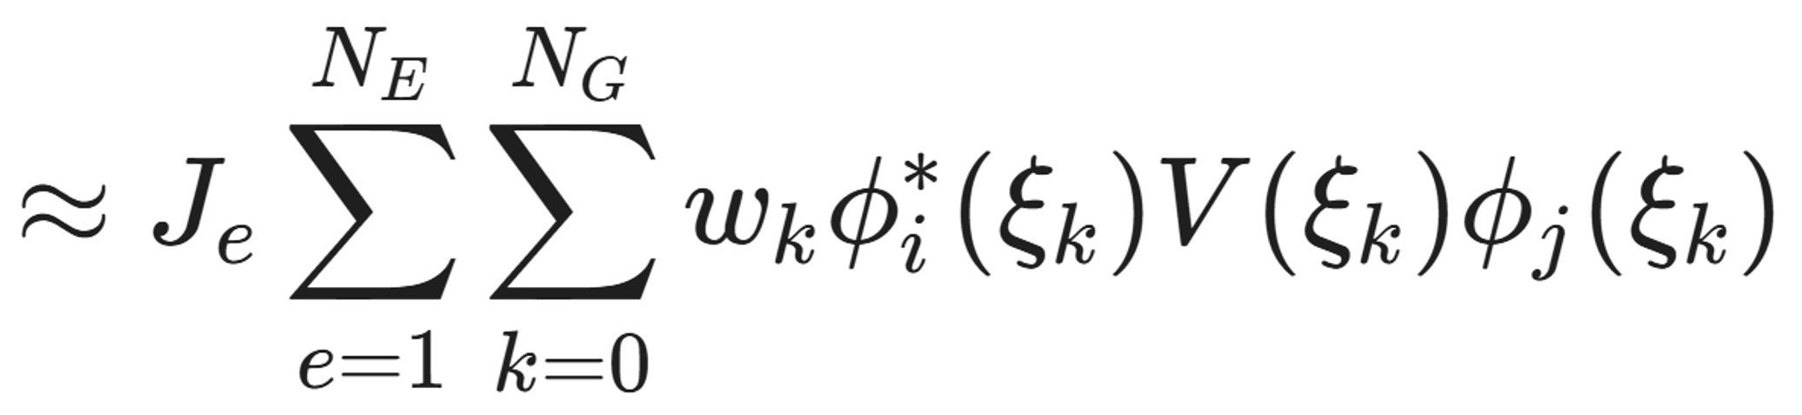
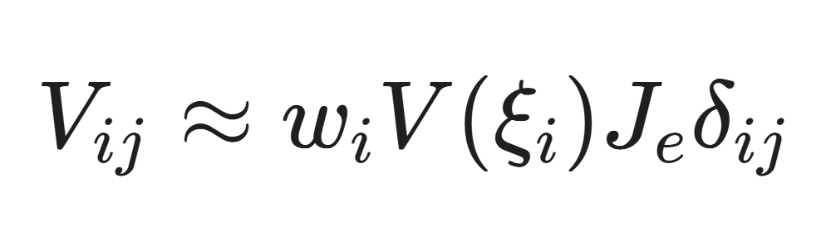
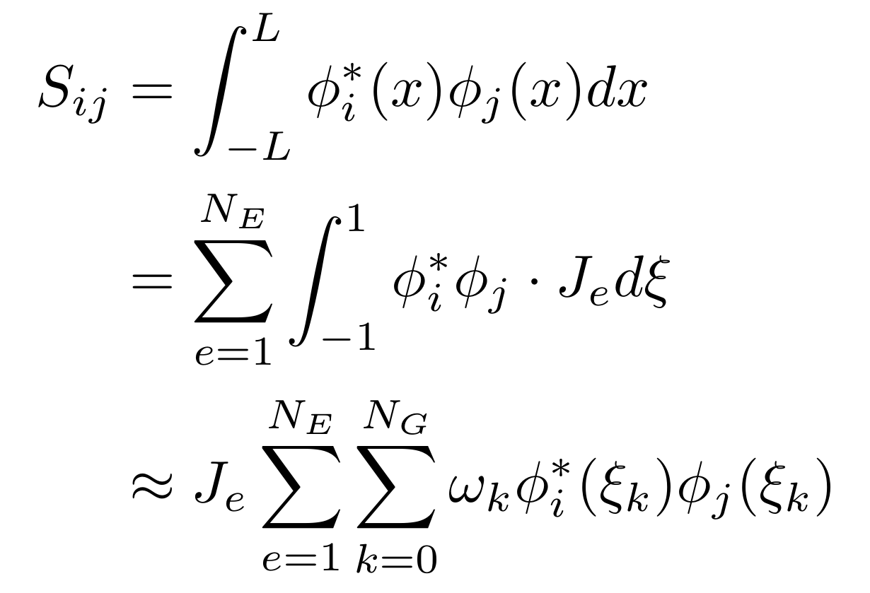
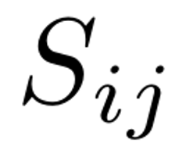
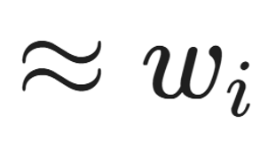
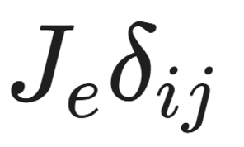
ポテンシャル項
重なり行列(Overlap Matrix)
ポテンシャル項と は近似的に対角行列

Slide 11
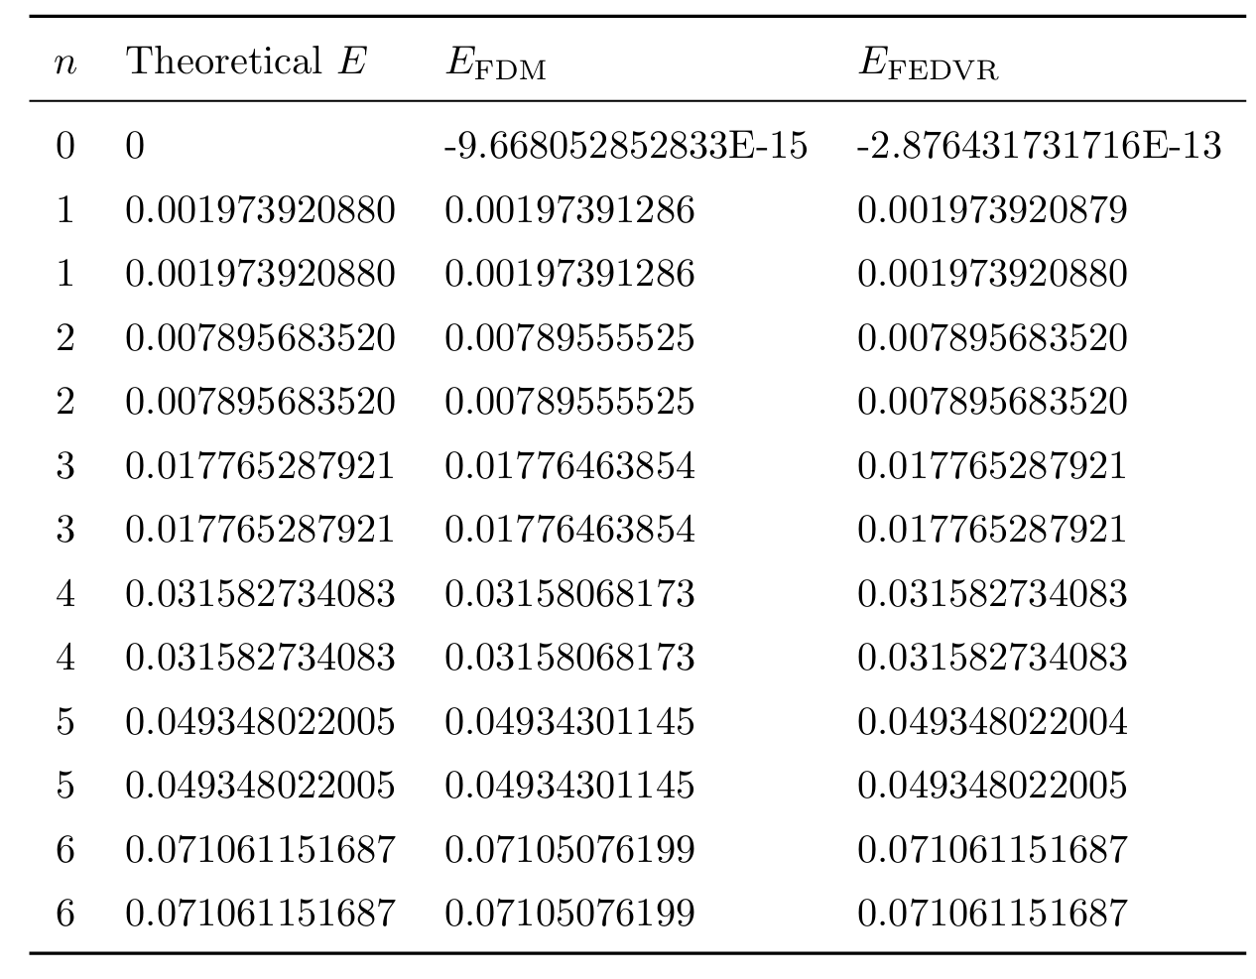
固有値の計算結果と解析解の比較(N=900)
計算結果
主量子数
E(解析解)
E (FDM)
E (FEDVR)
n=1: FDMは有効数字5桁一致、
FEDVRは有効数字10桁一致
n=6: FDMは有効数字3桁一致
FEDVRは有効数字10~11桁一致

Slide 12
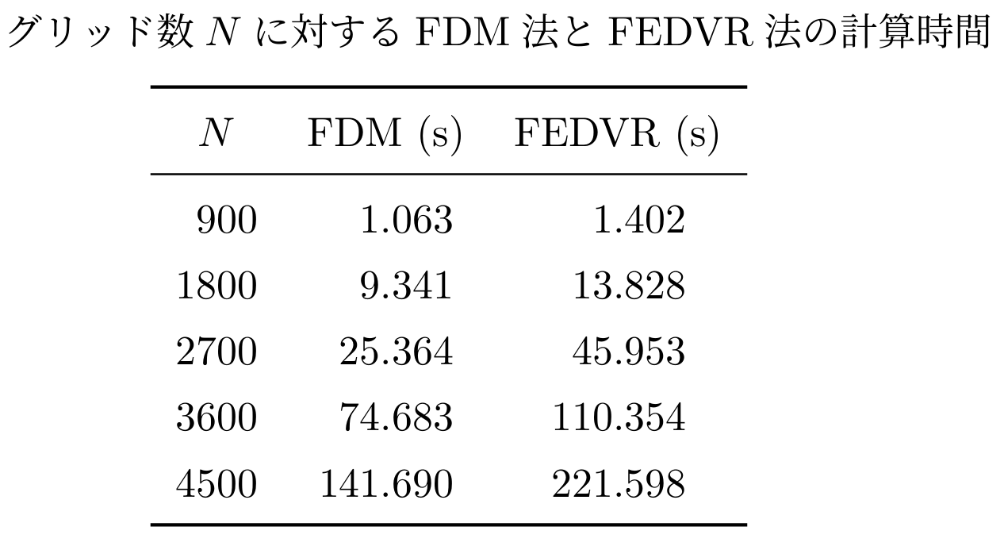
FDMとFEDVRの固有値計算時間のN依存性
FEDVRはFDMの1.3~1.8倍時間が
かかっている

Slide 13
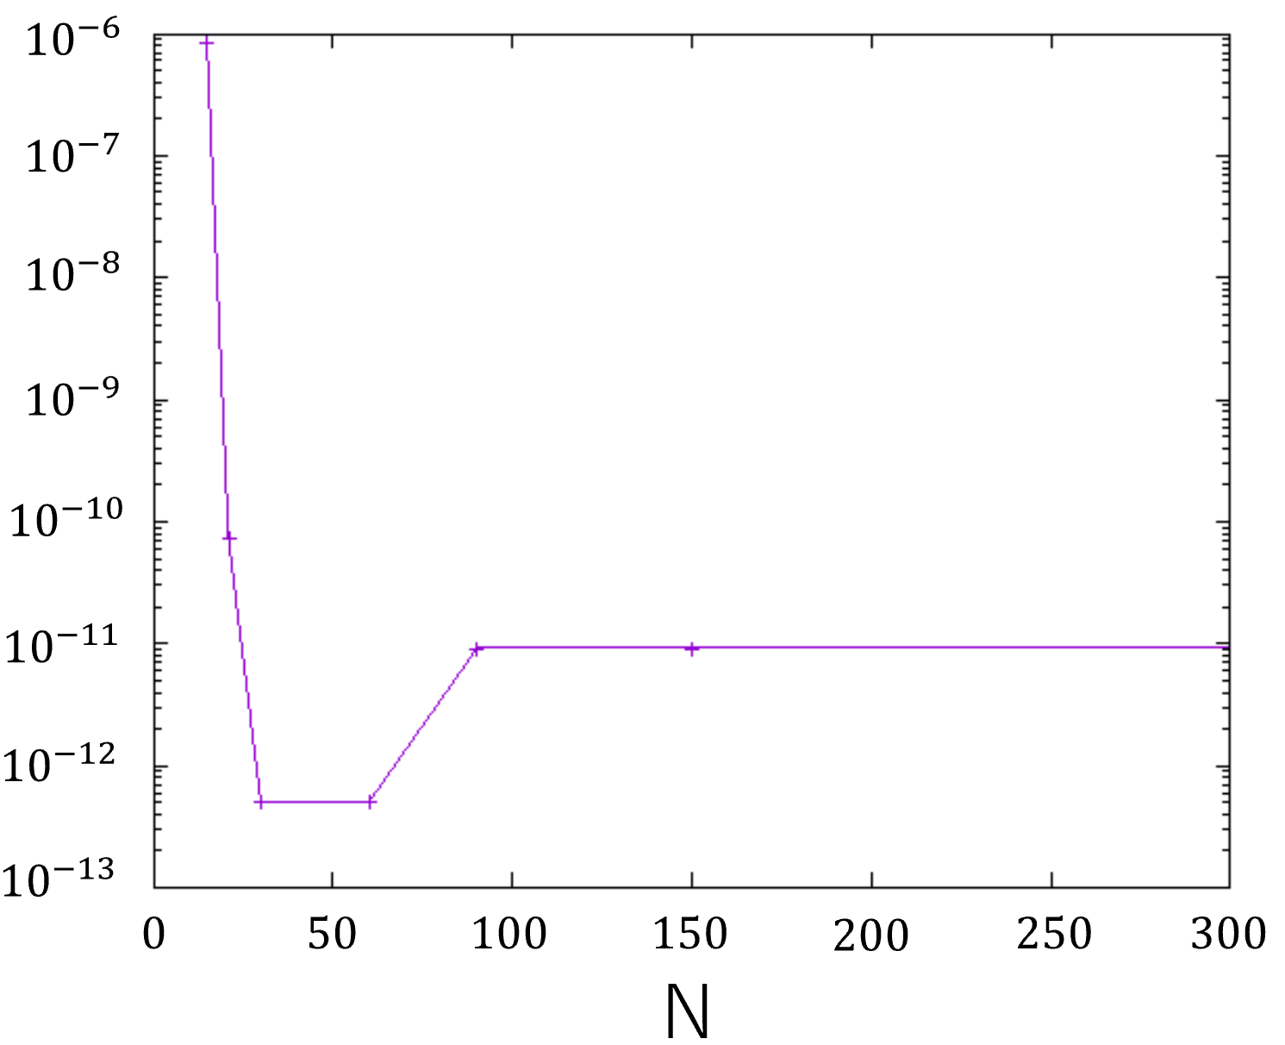
FEDVR法におけるエネルギー(n=1)の相対誤差のN依存性
相対誤差＝|数値解ー解析解|/解析解
相対誤差
N＝30,60で最小

Slide 14
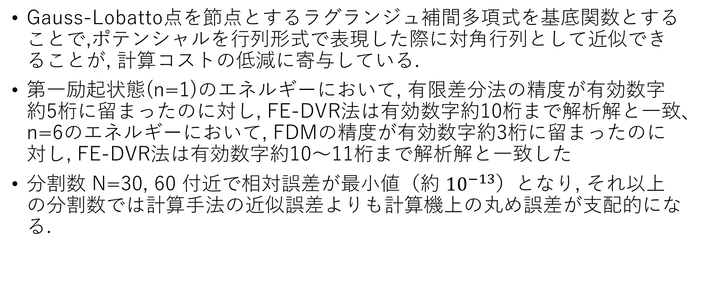
まとめ
Gauss-Lobatto点を節点とするラグランジュ補間多項式を基底関数とすることで,ポテンシャルを行列形式で表現した際に対角行列として近似できることが, 計算コストの低減に寄与している.
第一励起状態(n=1)のエネルギーにおいて, 有限差分法の精度が有効数字約5桁に留まったのに対し, FE-DVR法は有効数字約10桁まで解析解と一致、n=6のエネルギーにおいて, FDMの精度が有効数字約3桁に留まったのに対し, FE-DVR法は有効数字約10〜11桁まで解析解と一致した
分割数 N=30, 60 付近で相対誤差が最小値（約 ${10}^{−13}$）となり, それ以上の分割数では計算手法の近似誤差よりも計算機上の丸め誤差が支配的になる.

